Slide 1
Samenwerken aan inclusie voor het jonge kind
Onderwijsnetwerk 19 mei
Leanne Broekman & Sylvia Leijnse
19 mei 2026

Slide 2
Vandaag:
1) ontwikkelingen rondom (inclusie) en het Jonge Kind
2) Samenwerken aan meer inclusie voor het jonge Kind: De levenslijn als instrument
3) De Levenslijn toegepast op het Almeerse Jonge Kind
4) Samen aan de slag:
-Verder uitwerken van de Almeerse Levenslijn voor het Jonge Kind
-Wat loopt er al goed (in de samenwerking?)
-Wat kunnen we verbeteren? En waarop hebben we nog geen zicht?
5) Plenaire afsluiting: wat nemen we mee?Kind

Slide 3

ontwikkelingen rondom (inclusie) en het Jonge Kind
Landelijk beeld:
  Toename van ondersteuningsbehoefte rondom het jonge kind: Taal, sociaal-emotioneel, motorisch
  Niet een oorzaak; verschillende factoren waarvan het aannemelijk is dat ze van invloed zijn
  Toename van instroom in het gespecialiseerd onderwijs;
  Toename van onderinstroom; landelijk onderzoek Steunpunt Passend Onderwijs o.l.v. Bert Wienen
  Aandacht voor inclusieve kinderopvang

Slide 4
Inclusief ontwikkelen en onderwijs voor het jonge kind:
  SWV Helmond-Peelland PO: noodklok
  Druk op speciaal onderwijs → thuiszitters/anderstalige kinderen
  Vraagstuk kan niet alleen door het onderwijs opgepakt worden
  Netwerk Jonge kind; gemeenten/onderwijs/kinderopvang/jeugdhulp/ggd: Gezamenlijk een beweging op gang brengen naar meer inclusief onderwijs
  Levenslijn Jonge Kind als instrument:
    Stap 1: huidige situatie
    Stap 2: gewenste situatie
    Stap 3: interventies om te bewegen naar de gewenste situatie

Slide 5
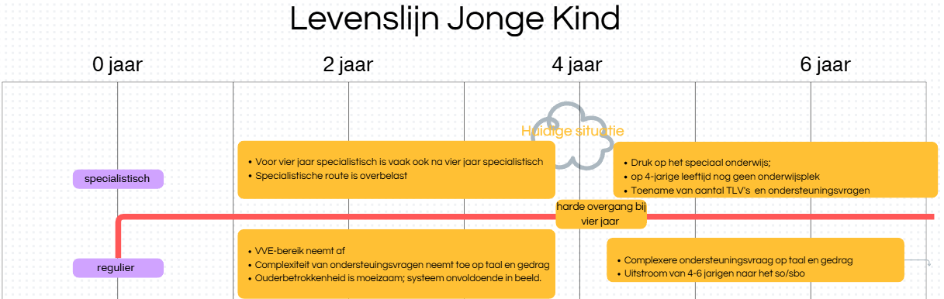
Stap 1: De Huidige situatie in kaart brengen

Slide 6
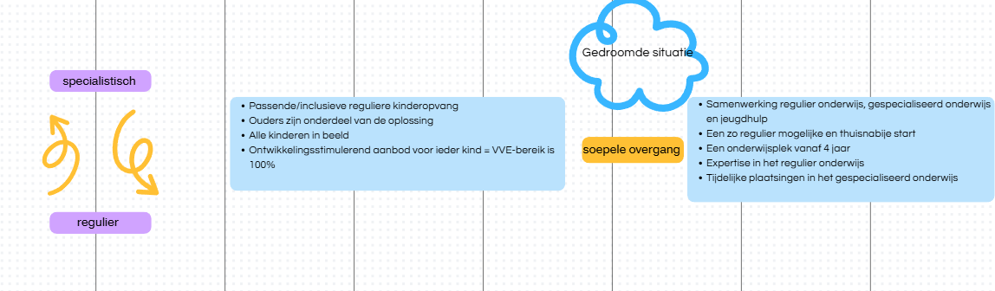
Stap 2: Wat is het gedroomde alternatief?

Slide 7
Stap 3: Welke stappen gaan we dan zetten?
Instroomgroep (anderstalige) kleuters
Kleinschalige doorstroomgroepen 3-5: SWV Helmond Peelland
Startjaar SO/SBO
KBC-groep in SO
Weer samen naar school klas
Volgende stap: Wijkgerichte samenwerking startklassen regulier onderwijs

Slide 8
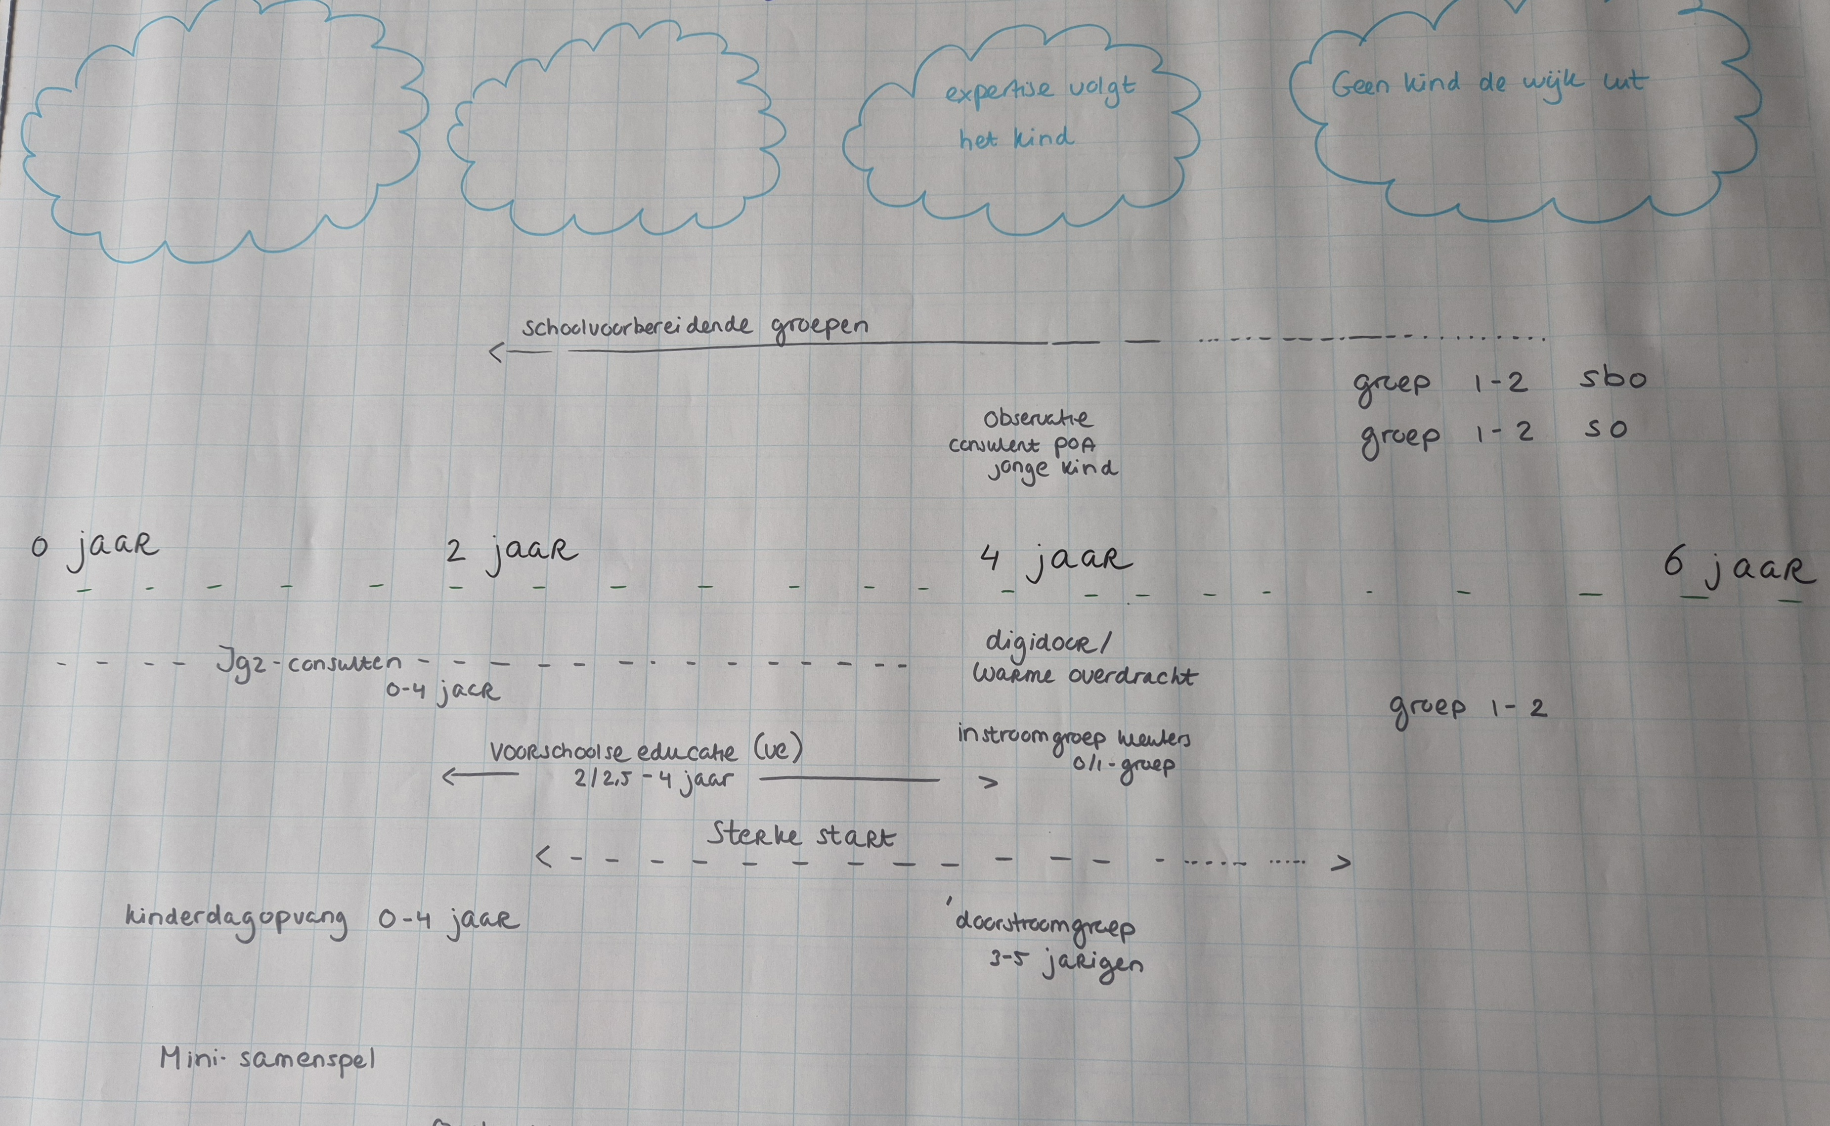
Levenslijn Almeerse Jonge Kind versie 1.0

Slide 9
Aan de slag: Samen de levenslijn verder uitwerken
- Welke organisaties, momenten of initiatieven zijn belangrijk op de Almeerse levenslijn jonge kind?
- Welke belangrijke ontwikkelingen zie je die van invloed zijn op inclusief samenwerken/onderwijs?
Welke ‘routes’ lopen we nu voor jonge kinderen en dragen deze nog bij aan de inclusieve gedachte?
- Voor welke doelgroepen kinderen – of in welke situaties of momenten - lukt inclusief samenwerken minder goed? Wat is het gevolg daarvan?
- Wat kunnen we daarvoor verbeteren (in de samenwerking)? Wat heb je daarvoor nodig?
- Voor welke doelgroepen kinderen – of in welke situaties of momenten - lukt inclusief samenwerken juist al goed? Wat maakt dat dit zo goed loopt? En wat kunnen we hiervan leren?
- En: wat is jouw gedroomde beeld?

Slide 10
Terugkoppeling:
Wat nemen we mee?
    Wat gaat goed en hoe kunnen we hier op voortbouwen?
    Wat verdient aandacht? Wat zou je hierin anders willen zien?
    Wat heb je nodig om hiermee aan de slag te kunnen?

